Slide 1
WELKOM

Slide 2
Programma van vanavond
Even voorstellen
Deel 1: Warmtepomp (Gerard)
Hoe werkt een warmtepomp?
Welke keuzes heb ik?
Hoeveel stroom verbruik je?
Onderhoudscontract?
Pauze
Deel 2: Actualiteiten rondom energie (Stefan)
Besparen
Overheidsingrijpen / prijsplafond
Overige ontwikkelingen

Slide 3
Even voorstellen: wij zijn Meerkracht!
Visie
In de nabije toekomst is de energievoorziening duurzaam en voor een belangrijk deel lokaal. Die toekomst komt er doordat wij als bewoners daar samen aan bijdragen.
Missie
Meerstad is het eerste aardgasvrije dorp van Nederland, daar zijn we trots op. De coöperatie Meerkracht wil van Meerstad een woonomgeving maken die niet alleen op papier maar ook in realiteit energieneutraal is. Dit vereist allereerst besparen en eigen energieopwekking, maar ook slim gebruik en opslag. Daarnaast steunt of ontwikkelt ze ook andere initiatieven die bijdragen aan bewustzijn over het belang van duurzaamheid.

Slide 4
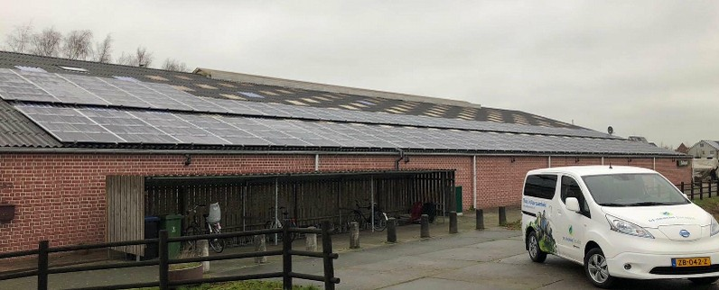
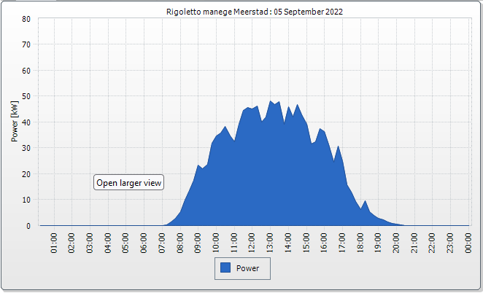
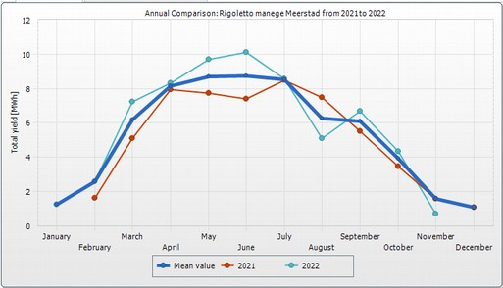
Zonnepanelen op Manege Rigoletto
232 panelen
214 panelen voor
18 deelnemers
opgesteld 77 kWp
2021: 57 + 6 MWh
2022: 65 + 6,3 MWh
CO2 reductie: 94+ ton!

Slide 5
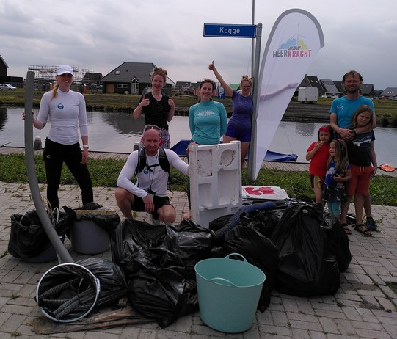
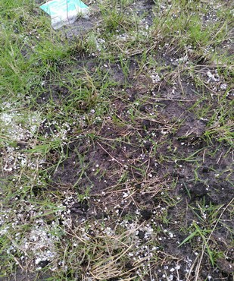
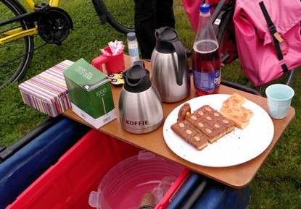
Wat doen leden van Meerkracht?
Maandelijks zwerfvuilwandelen
→ Meer leden + meer handjes = meer actie

Slide 6
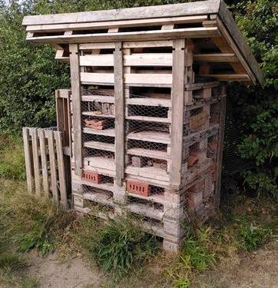
Wat doen leden van Meerkracht?
Maandelijks zwerfvuilwandelen
Voorlichting geven op basisschool SWS Meeroevers, Dag van de Duurzaamheid
→ Meer leden + meer handjes = meer actie

Slide 7
Wat doen leden van Meerkracht?
Maandelijks zwerfvuilwandelen
Voorlichting geven op basisschool SWS Meeroevers, Dag van de Duurzaamheid
Informatieavond, zoals vanavond
Contact gemeente en bureau meerstad
Adviseren nieuwbouwers (biobased bouwen, zonnepanelen, laadpalen)
Zomermarkt duurzame artikelen en informatie verstrekken
Nieuwe energieprojecten opzetten (zon, wind, laadpalen, …)?
Elektrische deelauto´s faciliteren?
→ Meer leden + meer handjes = meer actie

Slide 8
Presentatie Warmtepomp
Gerard Martinus

Slide 9
Onderwerpen
Hoe werkt een warmtepomp?
Is dat nou een beetje efficient t.o.v. stoken op aardgas?
Welke type warmtepompen zijn er?
Hoeveel verbruikt een warmtepomp?
Heb jij al iemand voor het onderhoud?

Slide 10
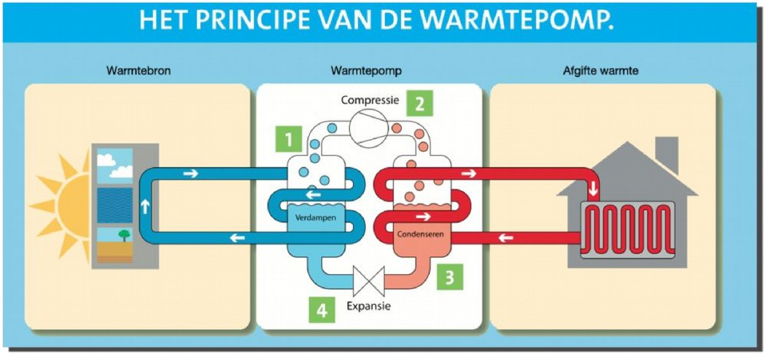
Werkingsprincipe warmtepomp

Slide 11
Rendement warmtepomp
De prestatie van een warmtepomp wordt weergegeven in de coefficient of performance (COP)
Dit is een maat voor de hoeveelheid warmte die een warmtepomp kan leveren per verbruikte kWh.
De in de technische documentatie genoemde waarde is bepaald onder gestandaardiseerde omstandigheden
De waarde is afhankelijk van externe omstandigheden, zoals temperatuur van de bron
Wat belangrijker is, is het rendement over het stookseizoen: de Seasonal Performance Factor (SPF). Dit is opbrengst gemiddeld over het stookseizoen
Om het energiegebruik van de warmtepomp te bereken is de SPF een betere grootheid omdat deze dichter bij de praktijksituatie ligt

Slide 12
Prestatie hangt af van veel factoren
Voldoet de woning aan de bouwkundige eisen?
Is de vloerverwarming aangebracht als ontworpen?
Is de bron voldoende groot ontworpen en aangebracht?
Is de warmtepomp hydraulisch goed aangesloten?
Hoe is de warmtepomp in bedrijf gesteld en ingeregeld?
Hoe gaat de gebruiker met de warmtepomp om?
Wordt er veel warm tapwater gebruikt?

Slide 13
Types warmtepompen
Bodem-water warmtepomp
Water-water warmtepomp
Lucht-water warmtepomp
Lucht-lucht warmtepomp (wordt verder niet behandeld)

Slide 14
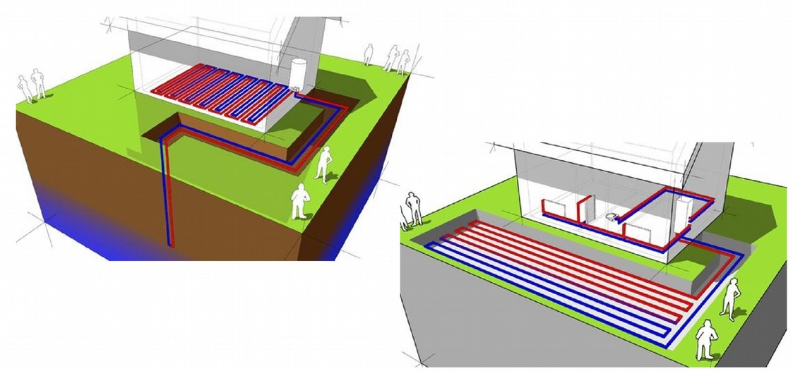
Bodem-water warmtepomp (gesloten systeem)

Slide 15
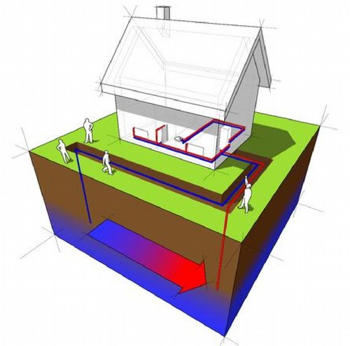
Water-water warmtepomp

Slide 16
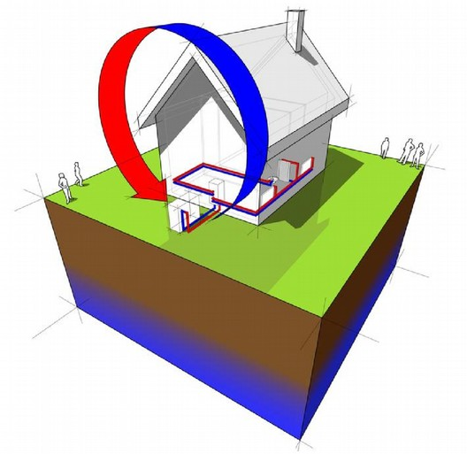
Lucht-water warmtepomp

Slide 17
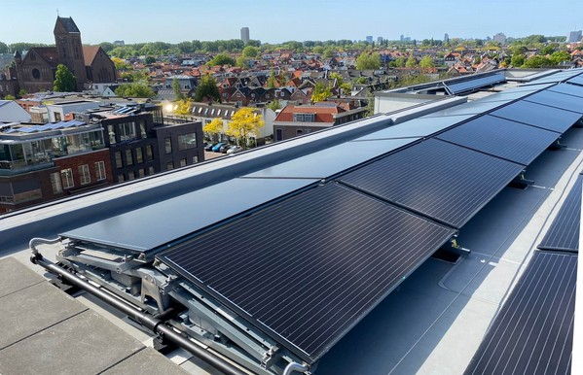
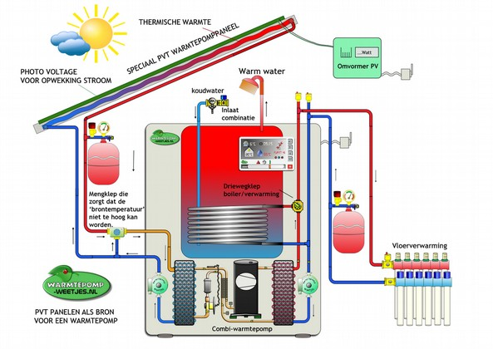
in combinatie met PVT zonnecollector

Slide 18
Regeling
Doorsnee warmtepomp wordt weersafhankelijk geregeld (stooklijn)
Goede afstelling met stooklijn levert overal gewenste binnentemperatuur
Mogelijke verstoringen door interne warmtelast (mensen/apparaten), zoninstraling of openstaande deuren/tocht/kieren
Maar mogelijk ook additionele ventilatie door WTW
Optioneel is binnentemperatuurregeling, eventueel zelfs per ruimte

Slide 19
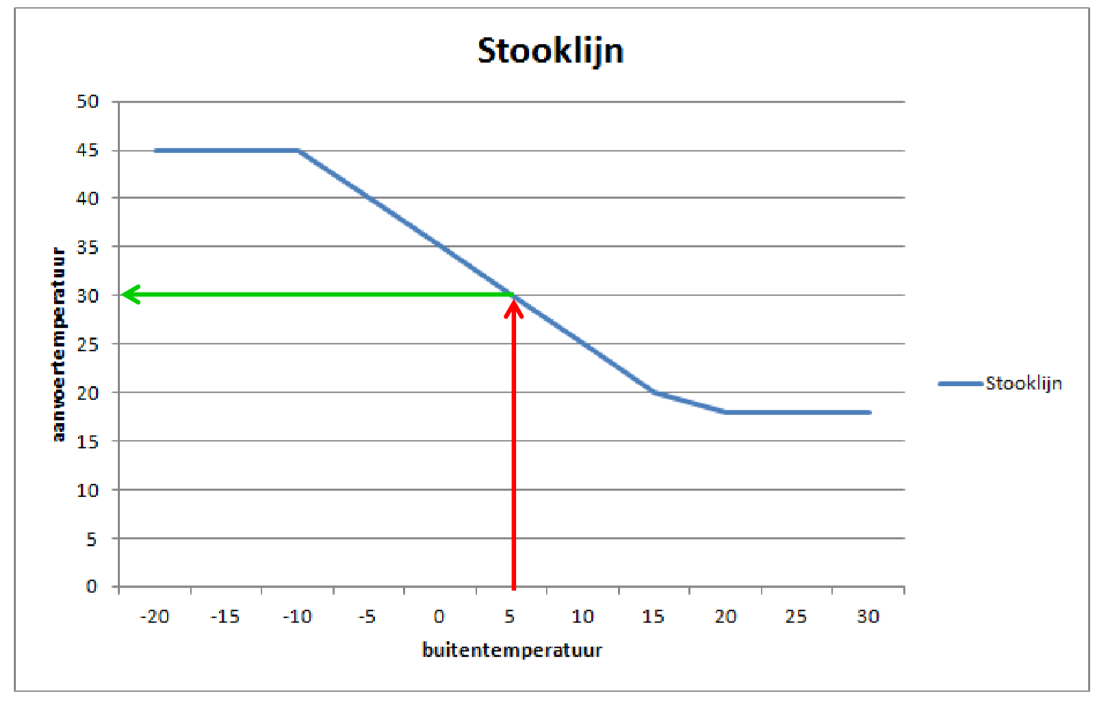
Stooklijn - basis

Slide 20
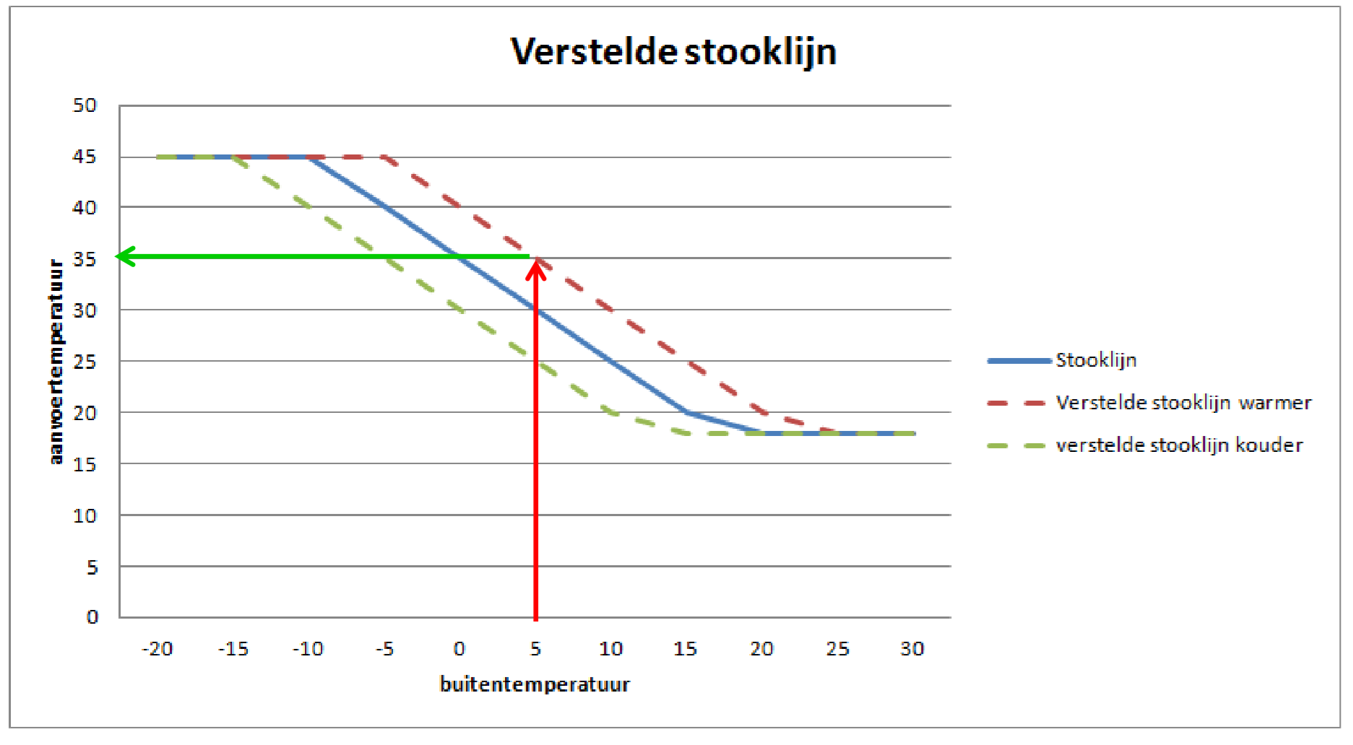
Stooklijn - aanpassingen

Slide 21
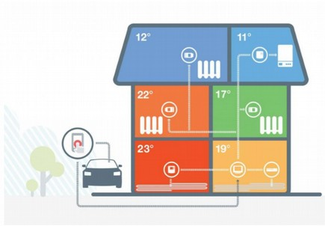
Naregeling
De woonkamer is doorgaans de open groep, waarop de warmtepomp regelt
De overige ruimten gaan hier in mee, in beginsel via een vaste regeling,
Als er geen of een enkele naregeling is, blijven de overige vertrekken ook verwarmen als de woonkamer verwarmt
Individuele naregeling kan de warmtetoevoer naar vertrekken beperken en/of afsluiten

Slide 22
Warm tapwater
Om 55 °C op het tappunt te krijgen (conform ontwerpcondities), is over het algemeen nodig om 60 °C in de boiler te hebben
Deze instelling wordt standaard door de fabrikant ingesteld
Een lagere instelling van 60 °C naar 55 °C is mogelijk
Dan is er wel kans op legionella. Sommige systemen hebben hiervoor een programma, waarbij de boiler regelmatig (1 x per week) opwarmt tot boven de 60 °C
En levert voor een standaard gezin van 4 personen gemiddeld 205 kWh besparing op, dat is 10% van de elektriciteit nodig voor tapwatervraag

Slide 23
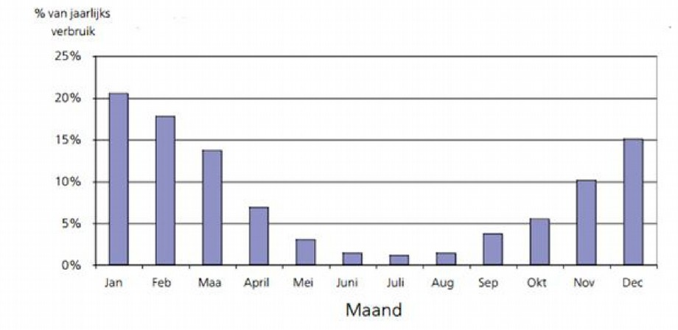
Energieverbruik in het jaar
Door de binnentemperatuur één graad te verlagen, neemt het elektriciteitsverbruik af met circa 5%

Slide 24
Energieverbruik
Hoeveel kWh gebruik je dan zo per jaar …?

Slide 25
Onderhoud
 | Bodem/water | Water/water | Lucht/water
Visuele controle in warmtepomp (interne lekkages) | x | x | x
Visuele controle buitendeel (interne lekkages) |  |  | x
Controle filters in leidingwerk | x | x | x
Controle op waterdruk verwarming | x | x | x
Controle op waterdruk bron | x
Controle op voldoende koudemiddel bron | x
Kleppen naregeling | x | x | x
Aanzuig- en afblaasroosters schoonhouden |  |  | x
Doorstroming bron controleren (filters schoon) |  | x

Slide 26
Onderhoudscontract?
Of contract nodig is, hangt af van kosten
Kan voor storingen handig zijn
Bij goede werking warmtepomp is voor de meeste warmtepompen tweejaarlijkse professionele controle voldoende
Voor lucht-water warmtepomp zelf buitendeel schoonhouden, mits die goed bereikbaar is en onderhoud veilig kan

Slide 27
Wat kun je zelf doen?
Bestaande huizen:
Warmtebeeld camera lenen om de isolatie na te lopen en de lekken en kieren op te sporen
Tocht vermijden, deuren dicht
bodem-water warmtepomp: in de zomer koelen!
Verder, zie nieuwbouw
Nieuwbouw:
Blowerdoortest laten uitvoeren in de fase voor het afwerken
Blowerdoortest laten uitvoeren in de fase voor eind oplevering
Instel rapport WTW balansventilatie opvragen en laten controleren
Instel rapport warmtepomp + naregeling opvragen en laten controleren

Slide 28
Vragen?

Slide 29
PAUZE

Slide 30
Deel 2
Energie besparen
Energiecoach
Warmtebeeldcamera
Prijsplafond
Uitleg energienota

Slide 31
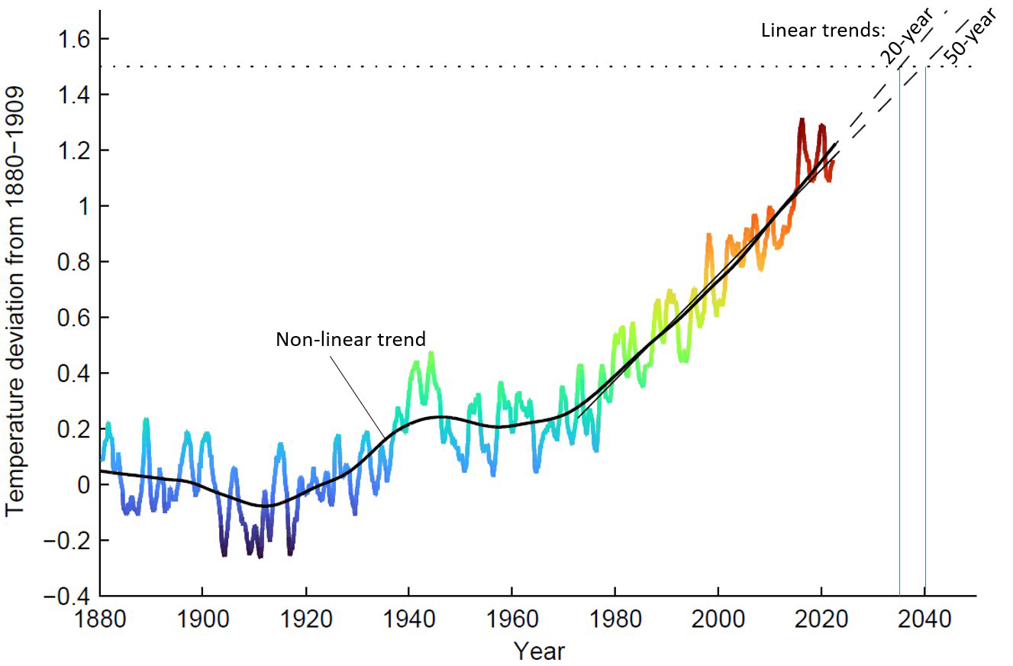
Energie besparen
want scheelt veel geld
want comfort
want onze aarde gaat naar de kl%^*&ten

Slide 32
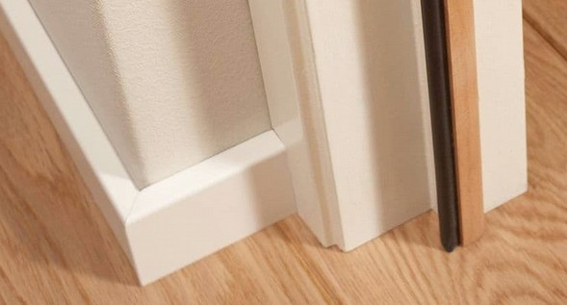
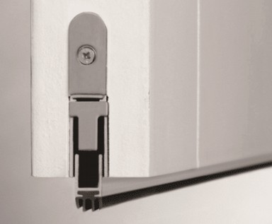
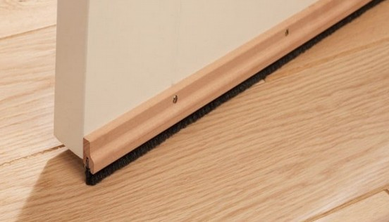
Energiecoach
gratis en onafhankelijk huisbezoek
thermostaat graadje lager, pantoffels en warme trui, dekentje
niet overal verwarmen + deuren dicht!
douchen: minder vaak, korter, met minder water, kouder
tochtstrips en dorpelprofiel

Slide 33
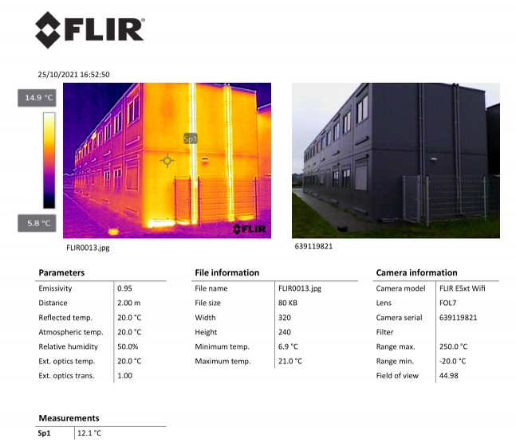
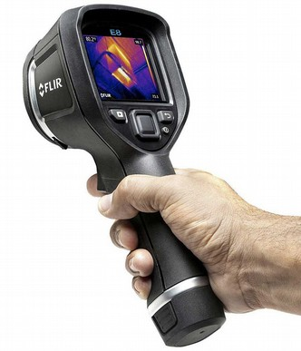
Warmtebeeldcamera

Slide 34
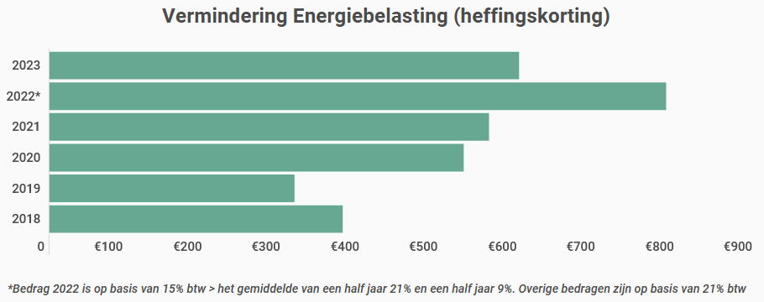
Actualiteiten rondom energie
November + december 190 euro
Prijsplafond (voorstel)
Aftopping consumenten prijs (woningen/verblijfsfunctie)
2.900 kWh, 40ct/kWh
Tijdelijke btw verlaging 9% per 1 januari 2023 weer naar 21%
Opslag Duurzame Energie (ODE) gaat op in Energiebelasting per 2023
Heffingskorting omlaag
Energiebelasting omhoog

Slide 35
Salderingsregeling
Opwekken van zonnestroom valt niet gelijk met verbruik van de warmtepomp.
Dankzij de salderingsregeling kun je bij een vastcontract, variabelcontract en dynamisch contract de energiebelasting + btw over het eigen verbruik weg strepen tegen de eigen opwek.
Afbouw van de regeling gaat in per 2024
Aandachtspunten: salderen per maand mag niet.

Slide 36
Uitleg energierekening
Je energierekening bestaat uit een aantal vaste rubrieken:
Leveringskosten (kosten energiebedrijf)
Netwerkkosten (Enexis)
Kale stroom (enkel of dubbel tarief)
Belastingen (Energiebelasting + Opslag duurzame energie)
Belasting vermindering (incl. Tijdelijke verhoging)

Slide 37
Beste meneer Buiter,
Het kabinet heeft plannen om de energierekening voor huishoudens en kleine bedrijven te verlagen. Het kabinet wil dat mensen tijdelijk een maximale prijs gaan betalen voor gas en elektriciteit bij een gemiddeld energieverbruik. Het prijsplafond wordt op 1 januari 2023 ingevoerd. Om huishoudens en kleine bedrijven nu al te helpen, heeft het kabinet de tijdelijke compensatieregeling voor de maanden november en december in het leven geroepen.
Vaste korting in november en december
Om huishoudens begin deze winter al te helpen, ontvangen huishoudens en andere kleinverbruikers in november en december een vaste korting van €190,- per maand op de energierekening. De compensatie wordt verstrekt aan kleinverbruikersaansluitingen met verblijfsfunctie waarvoor de leverancier elektriciteit levert op 1 november en/of 1 december 2022.
Spelregels
Het kabinet heeft de volgende voorwaarden opgesteld.
Je hebt bij ons een contract voor elektriciteit. Heb je bij ons alleen een contract voor gas? Dan ontvang je de compensatie van jouw leverancier voor elektriciteit.
Je hebt een kleinverbruikersaansluiting met verblijfsfunctie.
Je bent op de eerste dag van de desbetreffende maand klant bij ons. Word je bijvoorbeeld klant op 2 november, dan ontvang je de compensatie van je vorige energieleverancier.
Bij een nieuwe aansluiting, bijvoorbeeld bij een nieuwbouw woning, moet je klant zijn op de eerste dag van de desbetreffende maand. Voorbeeld: Op 2 november start het contract van je nieuwe aansluiting. In dit voorbeeld heb geen recht op de compensatie van november en wel recht op de compensatie van december.
De compensatie wordt verstrekt per aansluiting. Wanneer je meerdere huishoudens op een aansluiting hebt, dan heb je één keer recht op de compensatie.
Kijk voor meer informatie over de voorwaarden op: https://www.rvo.nl/subsidies-financiering/cek22
Deze compensatie is voor alle kleinverbruikers hetzelfde en wordt verrekend via een korting op je voorschotbedrag. Heb je nog openstaande facturen, dan verrekenen we de korting met het openstaande saldo.
Verrekening voorschot bedrag in november
Volgens onze administratie ontvang je komende maand nog een bedrag van 185,00.

Slide 38
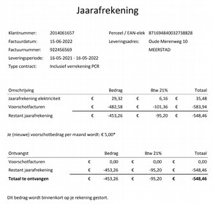
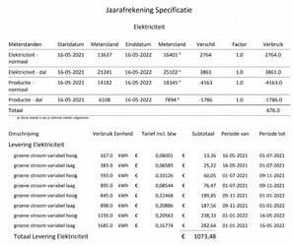
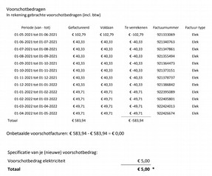
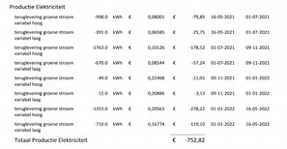
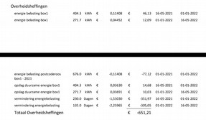
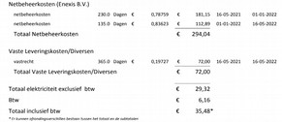
Snap jij het nog? #energienota

Slide 39
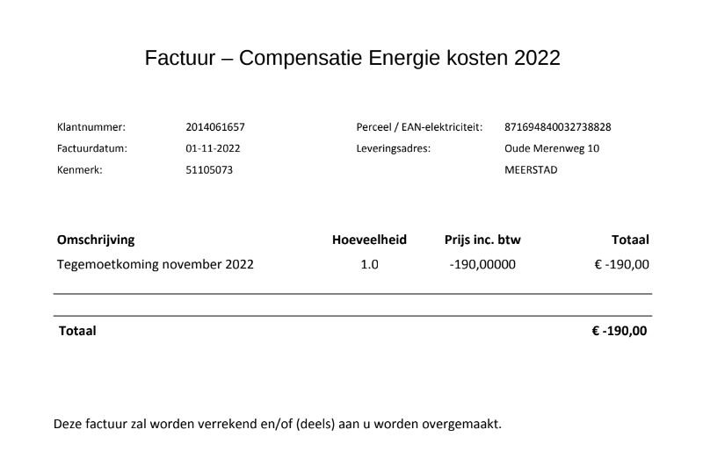

Slide 40
Verrekening met voorschotten

Slide 41
Netto verbruik
Hoeveel stroom je over het tijdvak/jaar hebt gekocht

Slide 42
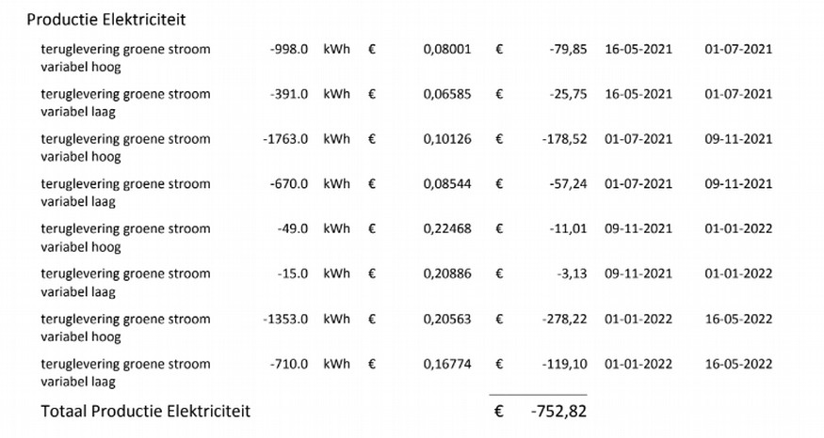
Salderen
Hoeveel stroom je op jaarbasis hebt opgewekt en kunt verrekenen met je ingekochte stroom

Slide 43
Belastingen op stroom
Hoeveel belasting je mag verrekenen op basis van salderen en de postcoderoos.

Slide 44
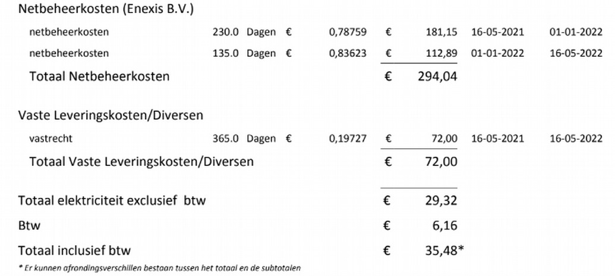
Leveringskosten
Kosten die je maakt voor je aansluiting(contract)

Slide 45
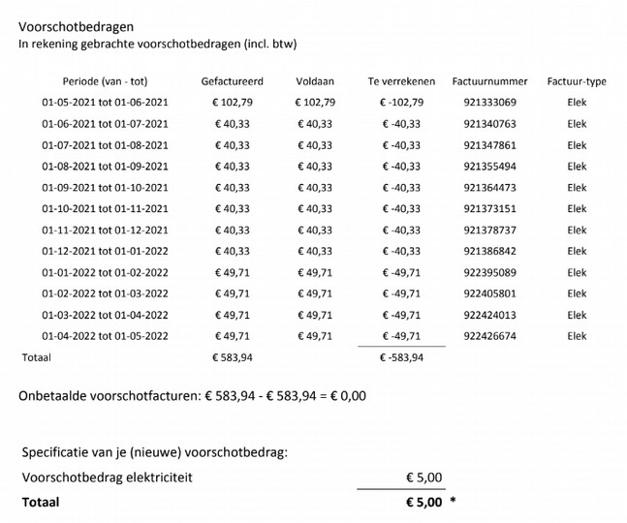
Voorschot verrekening

Slide 46
Energie VanOns
Meerkracht is aangesloten bij de Groninger Energie Koepel. Net als Grunneger Power, EC Noordijk, EC Woltersum, DECM, EC Lage Land, ECOThesinge en andere lokale initiatieven zijn we indirect aandeelhouder van Energie VanOns.
We verkopen onze opwek van de projecten aan Energie VanOns en waar mogelijk wordt deze benut om door te leveren aan de leden.
Overstappen naar EnergieVanOns is mogelijk als je lid bent van onze coöperatie. Zie https://energie.vanons.org/cooperatie/meerkracht/

Slide 47
Actuele tarieven

Slide 48
Vragen?
warmtebeeldcamera inspectie? info@meerkracht.org
energiestekkerkoffer lenen? info@meerkracht.org
meehelpen? info@meerkracht.org
lid worden? info@meerkracht.org
opmerkingen? info@meerkracht.org

